Slide 1
Machine Learning - Introduction
Decision Tree

Slide 2
Entscheidungsbaum
#891
549
342
Sex < 0.5
true
false
#577
#314
468
109
81
233
Pclass < 1.5
Pclass < 2.5
true
false
true
false
#122
#455
#170
#144
77
45
391
64
9
161
72
72
0
0
1
0

Slide 3
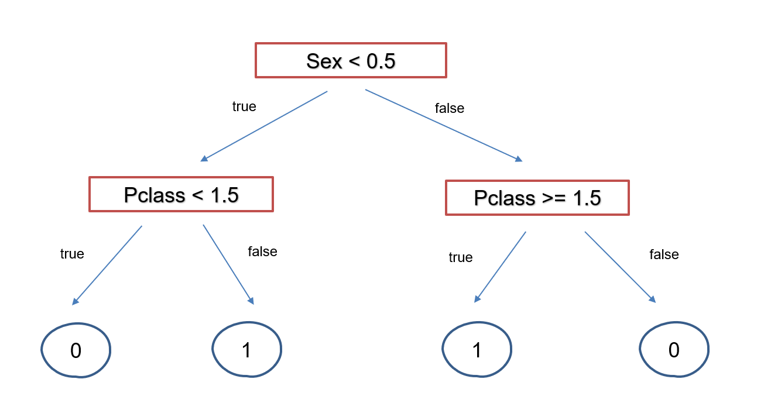
Füllen Sie die unteren vier Kreise mit 0 (nicht überlebt) oder 1 (überlebt)
#891
Erklärung: In diesen Knoten fließen 891 Datensätze davon 549 mit dem Label 0 und 342 mit dem Label 1
549
342
Sex < 0.5
true
false
Pclass < 1.5
Pclass < 2.5
true
false
true
false

Slide 4
Füllen Sie die unteren vier Kreise mit 0 (nicht überlebt) oder 1 (überlebt)
Sex < 0.5
true
false
Pclass < 1.5
Pclass < 2.5
true
false
true
false
0
1
1
0

